Slide 1
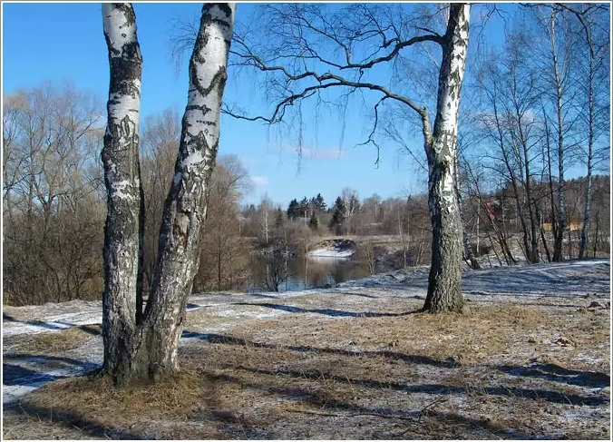
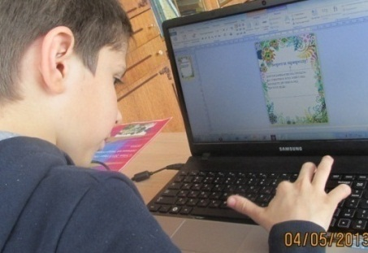
Конкурс «Земля - наш общий дом».
"Пусть будет земля чистой!»"
Участники агитбригады:
воспитанники группы «Бравые ребята»
воспитатель Т.А. Ивашкина
Детский дом 21, с.Хурба, Хабаровский край.

Slide 2
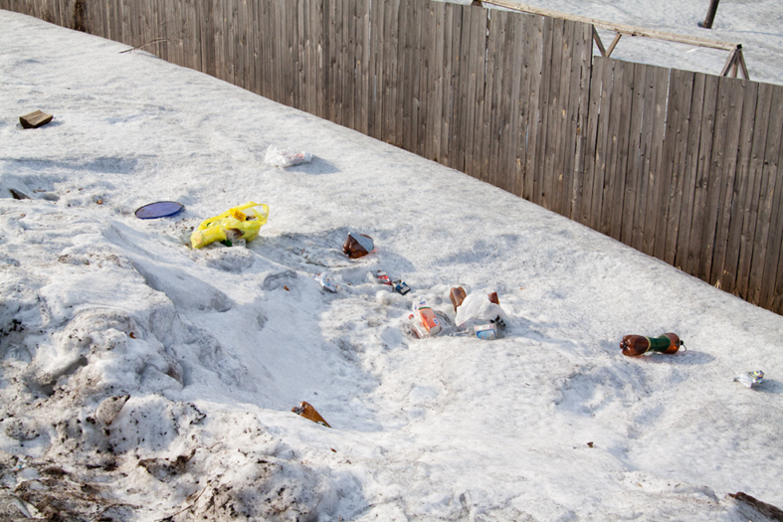
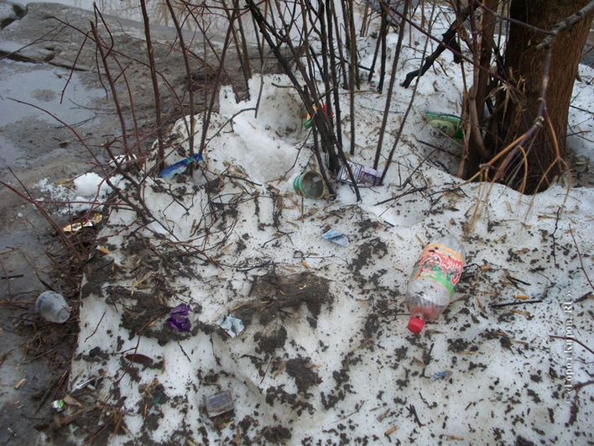


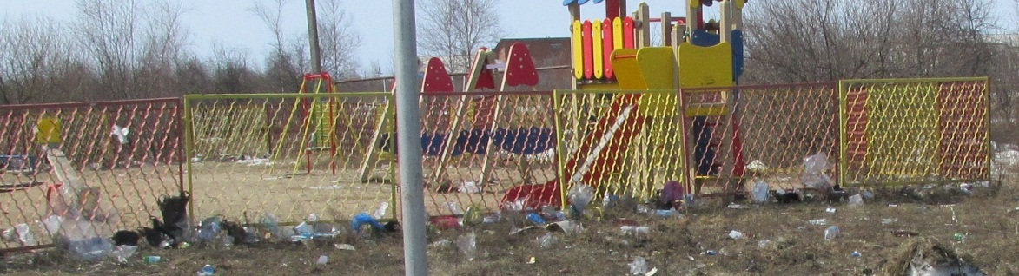

Slide 3
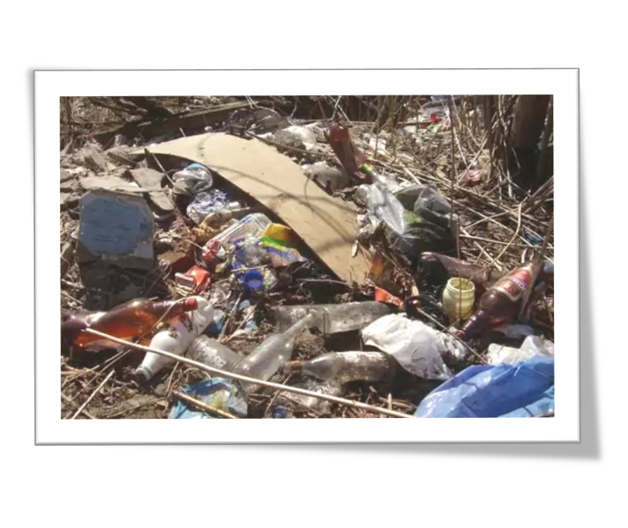
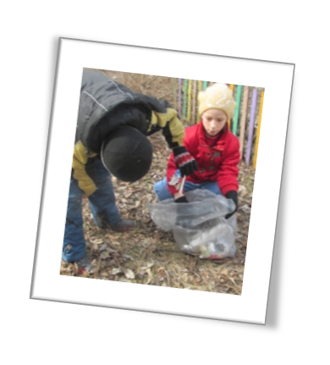
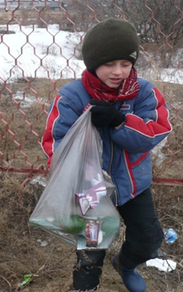
Жители села,
спешите на субботник.
Пусть будет земля чистой!

Slide 4
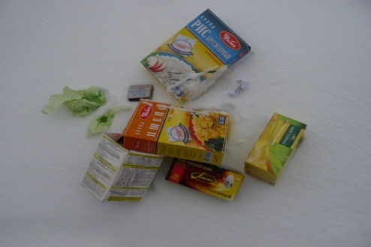
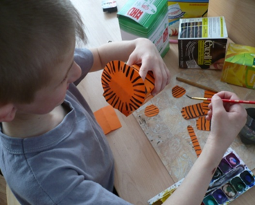
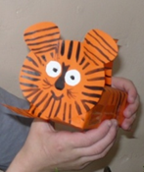
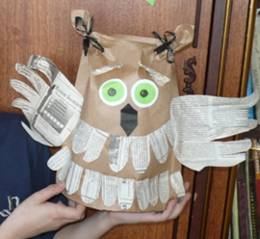
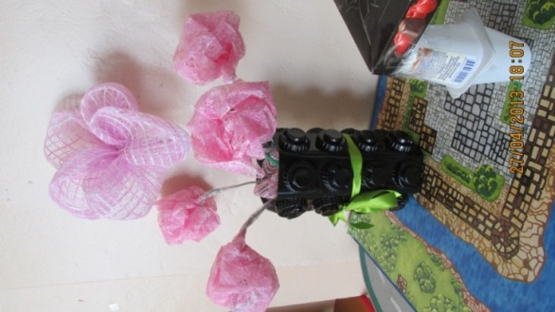
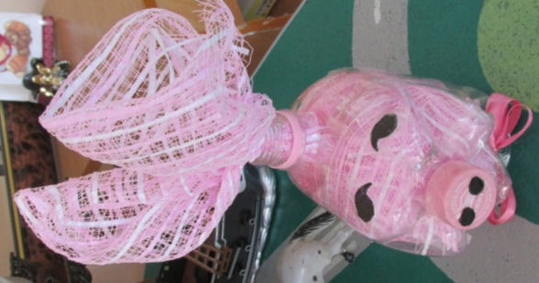
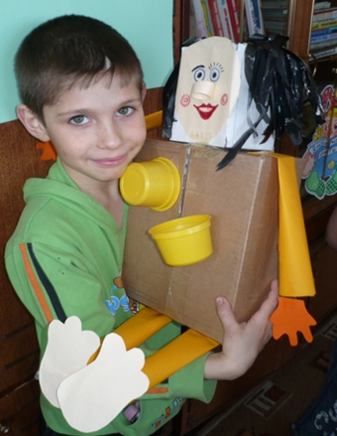
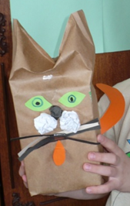
Если вдруг отходы некуда девать,
Можно ведь игрушки руками создавать!
Исчезли коробочки ненужные,
Появились игрушки славные,
Зверюшки чудные!

Slide 5

«Посмотри, как хорош, дом, в котором ты живёшь».
Люди, любите Землю – это главный дом для каждого из нас!

Slide 6
https://yandex.ru/images/search?img- картинка планета

